Slide 1
Тематический педсовет: «Укрепление и профилактика здоровья дошкольников ».
Цель нашего педсовета - сохранение и укрепление здоровья детей, улучшение их двигательного статуса с учета индивидуального статуса с учетом индивидуальных возможностей и способностей; формирование у родителей, педагогов, воспитанников ответственности в деле сохранения собственного здоровья

Slide 2
«Забота о здоровье – это важнейший труд воспитателя.
От жизнерадостности, бодрости детей зависит их духовная жизнь, мировоззрение, умственное развитие, прочность знаний, вера в свои силы»
В.А. Сухомлинский.

Slide 3
Тематический контроль: «Состояние работы по сохранению и укреплению здоровья воспитанников в ДОУ».

Slide 4
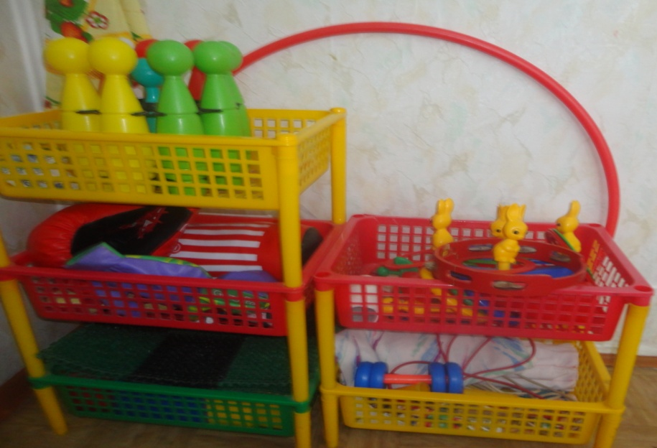
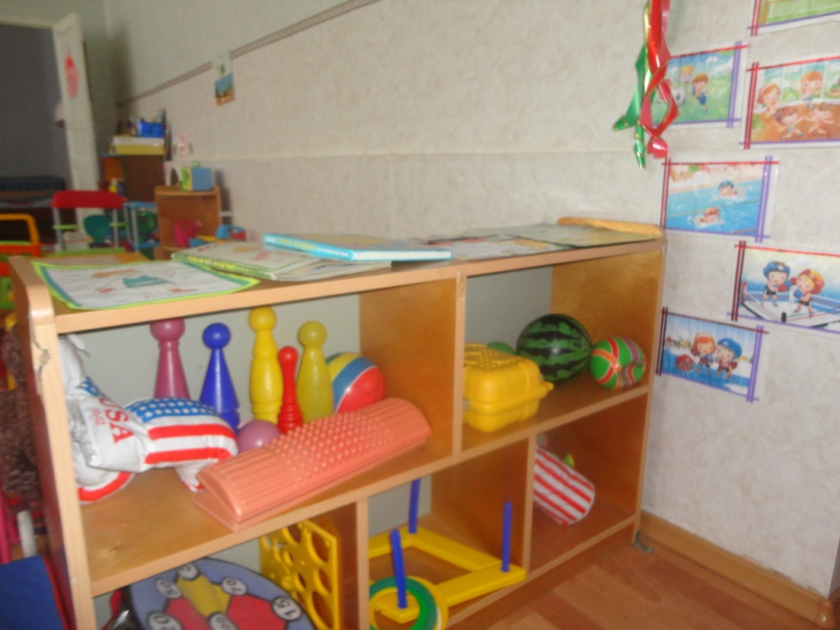
«Создание условий в ДОУ для проведения работы по ЗОЖ»

Slide 5
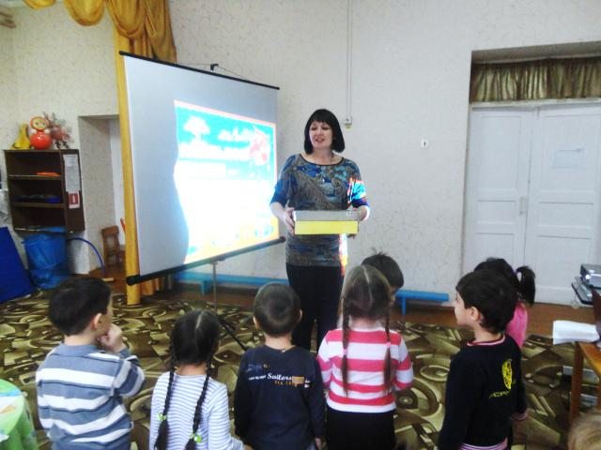
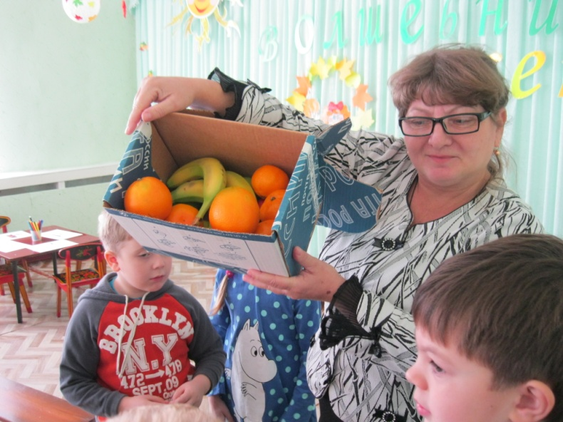
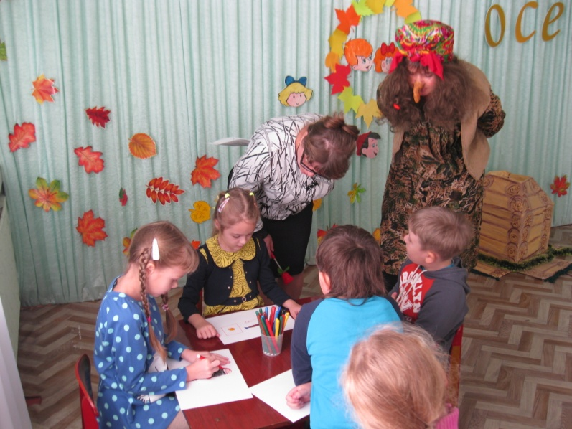
Профессиональные
умения педагога
НОД в средней группе
«Полезные и вредные продукты»
НОД в подготовительной группе
«На помощь Здоровячкам»

Slide 6
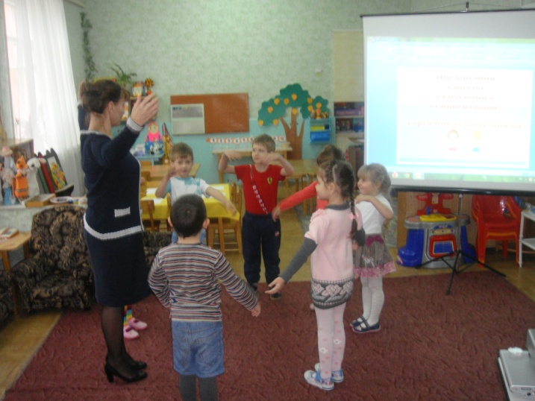
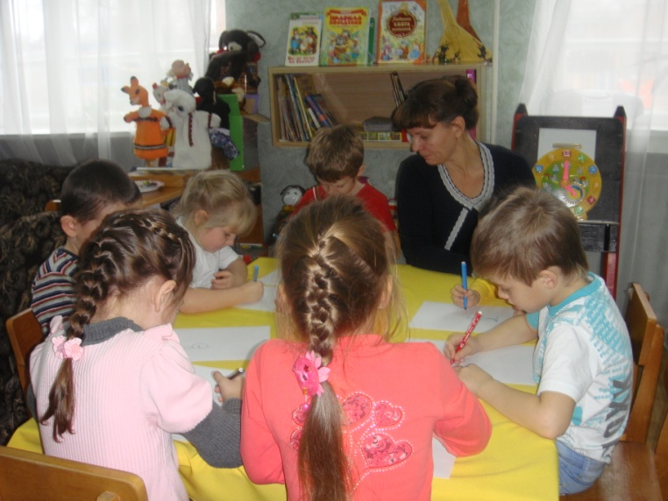
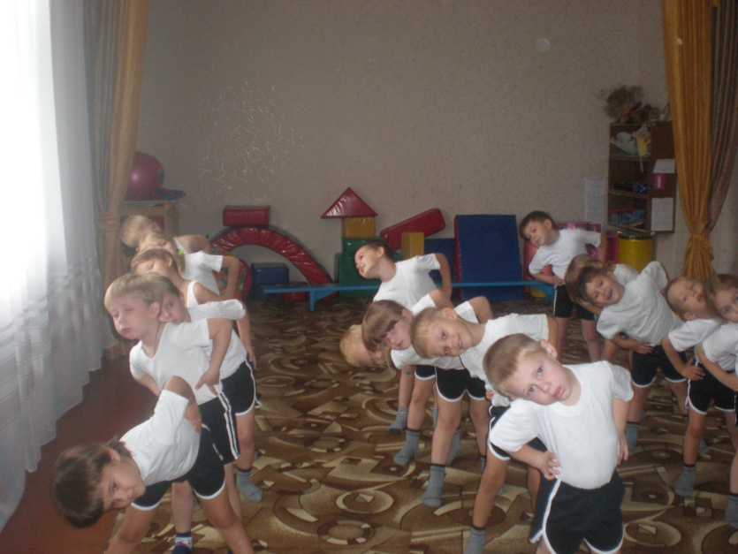
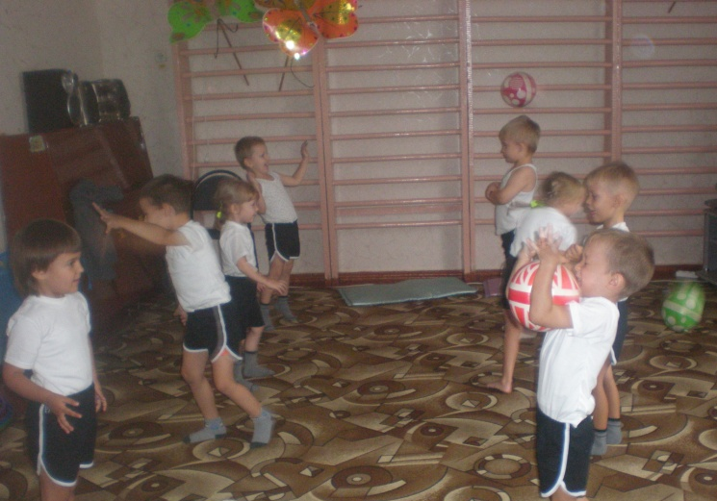
Профессиональные
умения педагога
НОД
в старшей группе
«Строение тела человека»
Физкультурное занятие в
подготовительной группе
Инструктор ФК Лебедева Г.В.

Slide 7
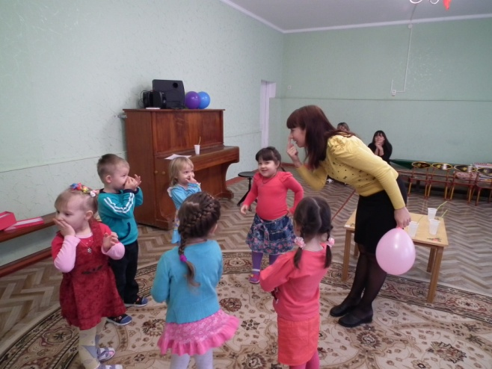
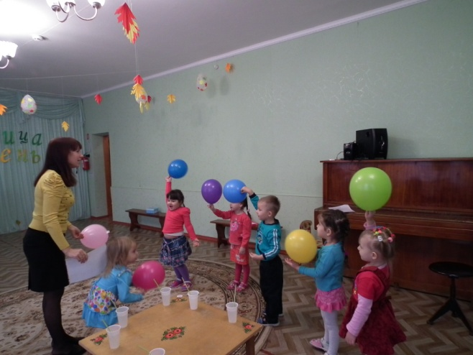
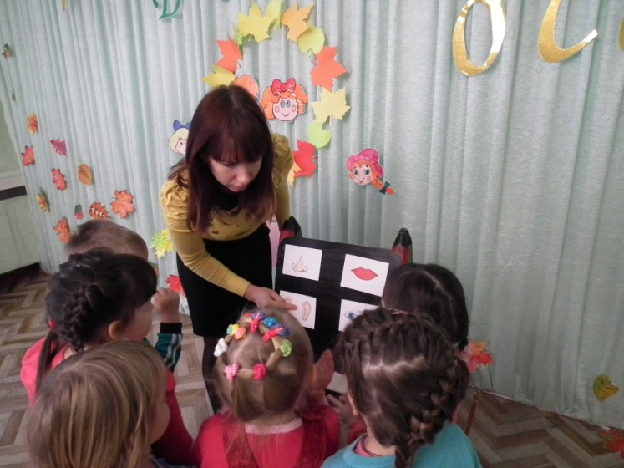
Профессиональные
умения педагога
НОД в младшей группе «Наши помощники»

Slide 8
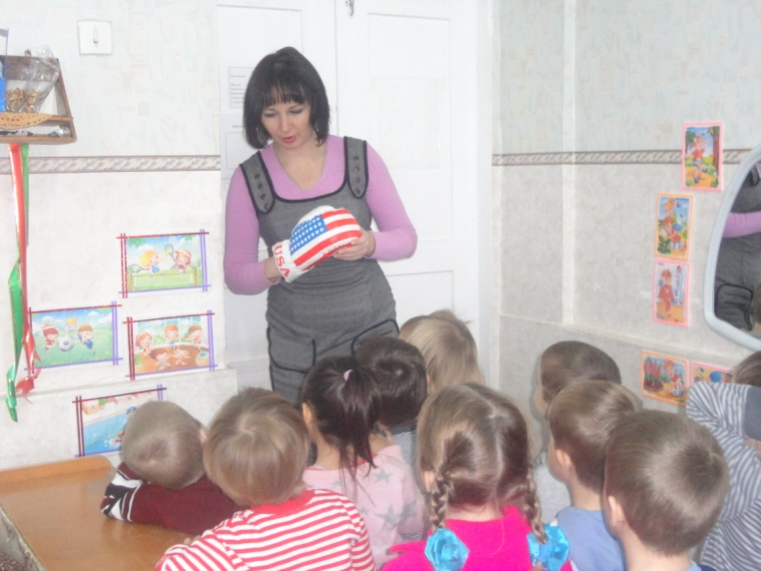
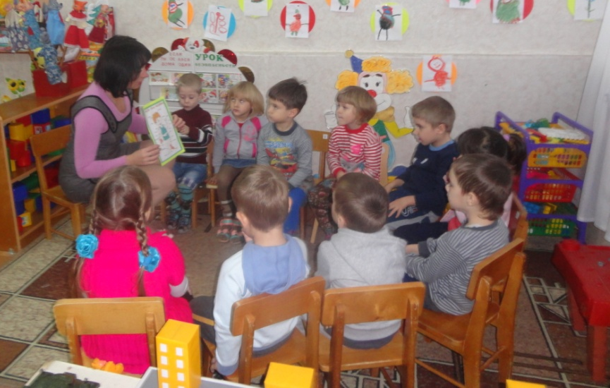
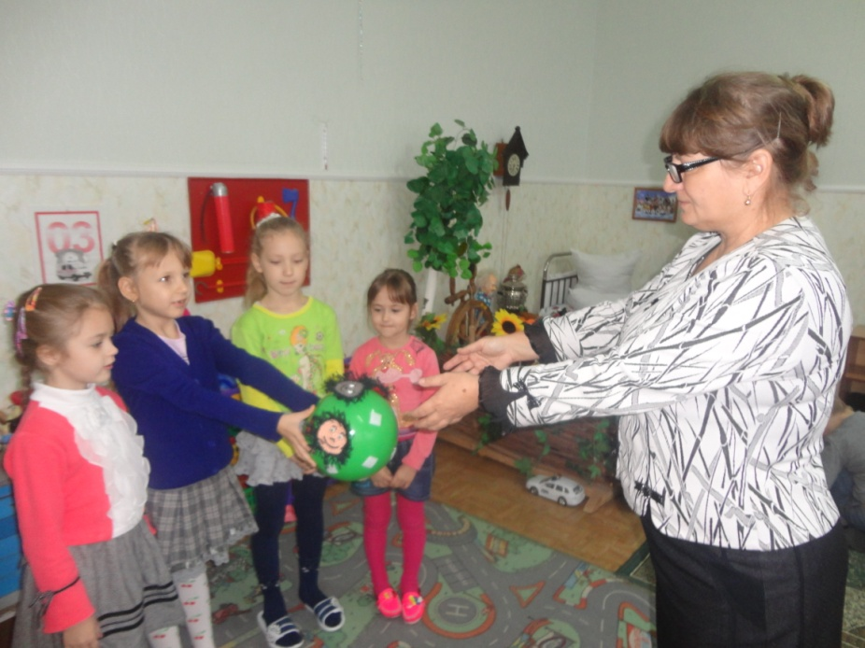
Совместная деятельность

Slide 9
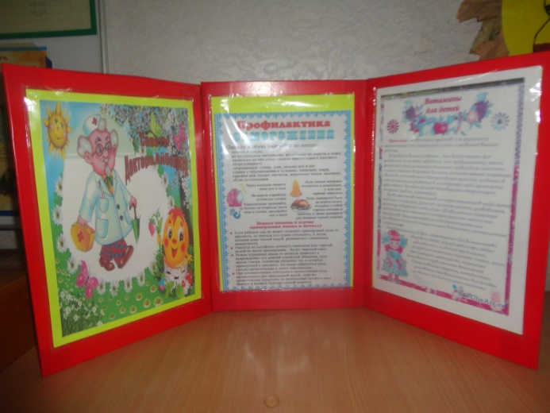
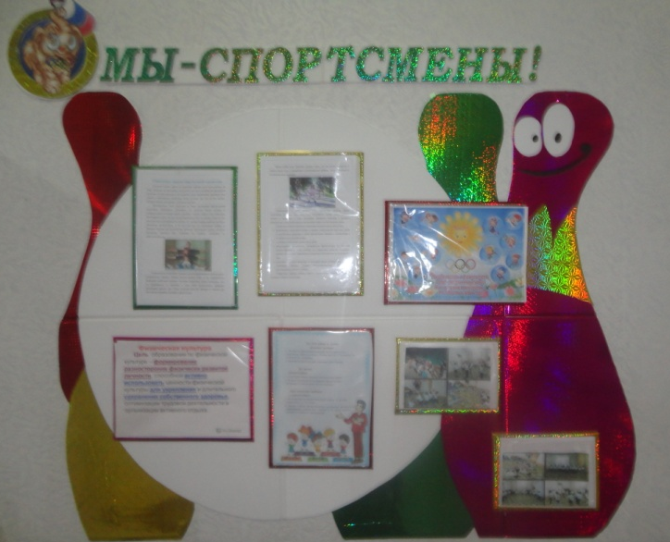
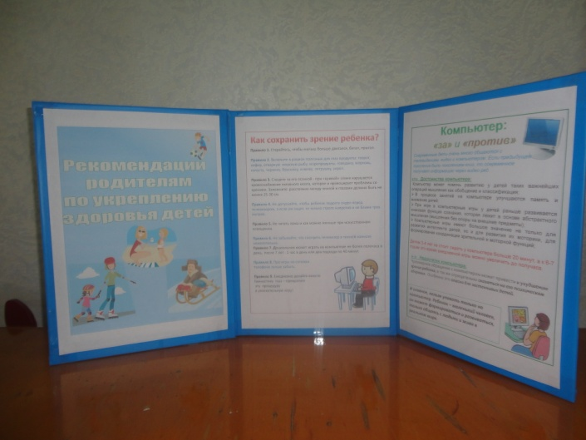
Работа с родителями по вопросам физического развития и оздоровления дошкольников.

Slide 10
«Приобрести здоровье – храбрость, сохранить его – мудрость, а умело распорядиться им – искусство»
Франсуа Вольтер

